Slide 1
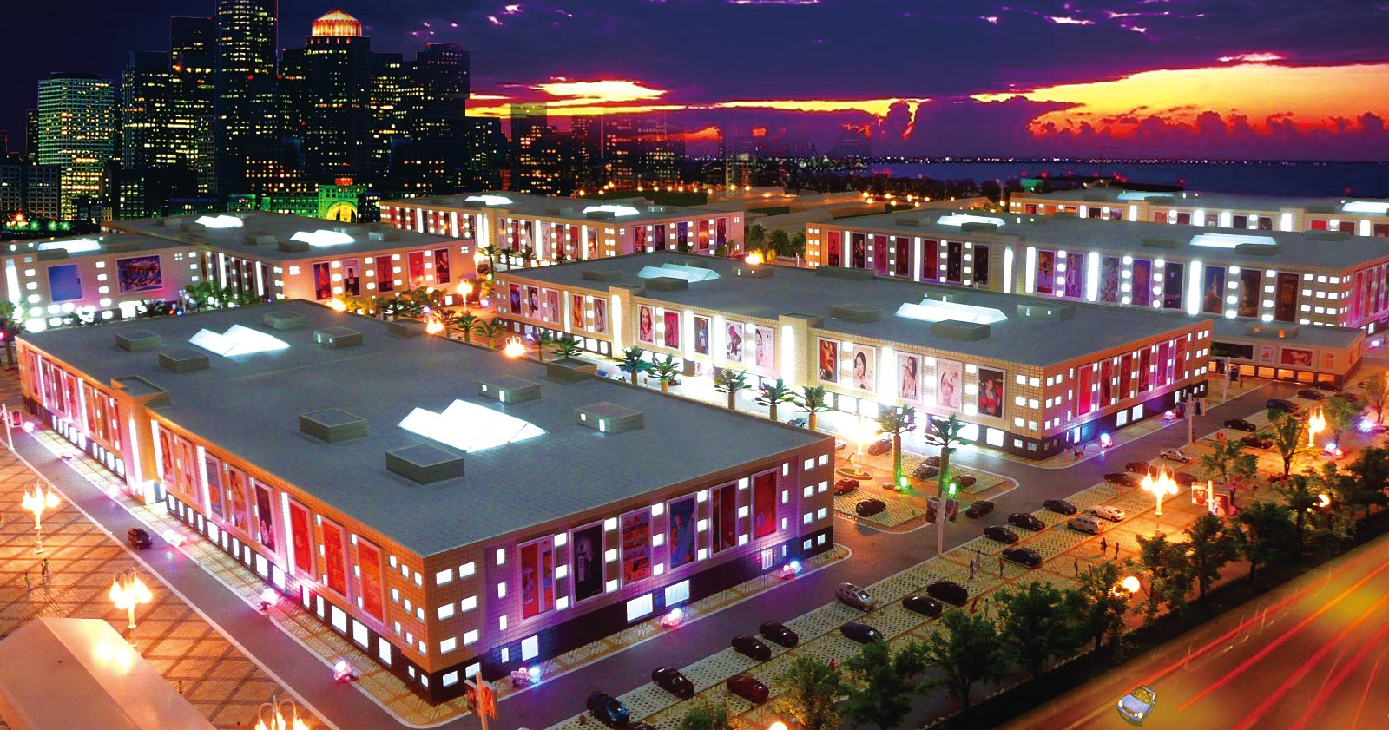
天津蓝海试驾场地
天津蓝海试驾场地位于北辰区铁东北路普济河道立交桥北行。

Slide 2
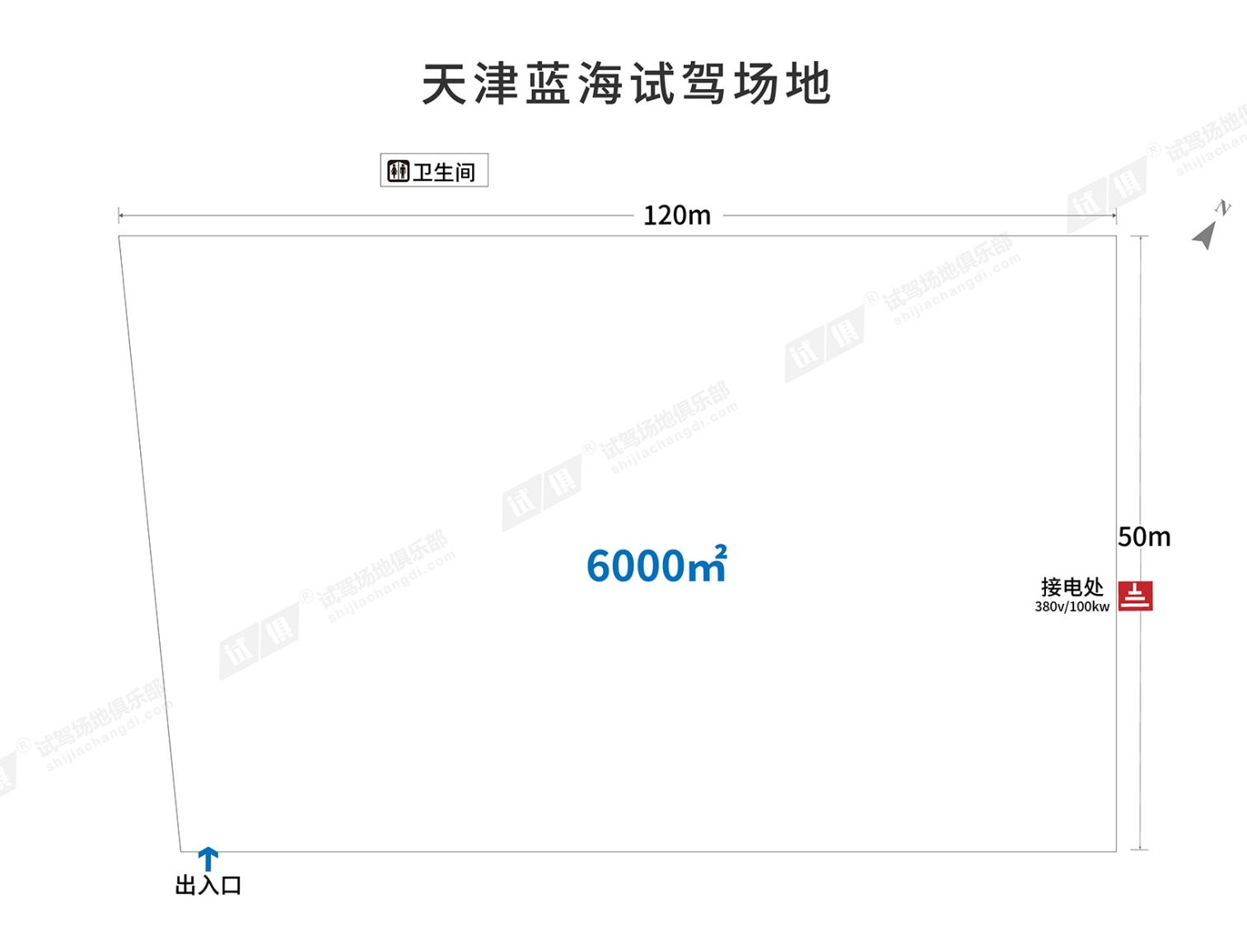
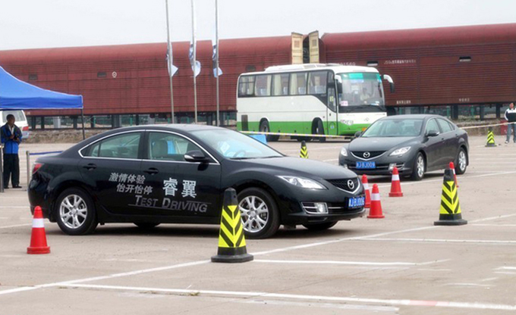
场地费用：2.5万/天
场地面积：长120m 宽50m 水泥地面 不封闭
供电供水：380v/100kw 不方便接水
配套设施：停车位 固定卫生间

Slide 3
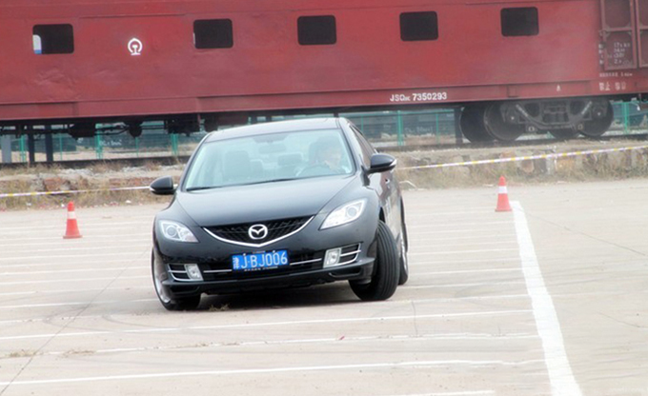
马自达6睿翼试驾会

